Slide 1



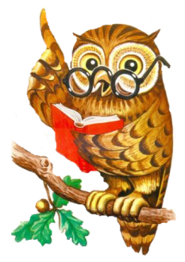
Ы. Алтынсарин атындағы облыстық
балалар мен жасөспiрiмдер кiтапханасы
Ақпаратты - библиографиялық бөлiм
Областная библиотека
для детей и юношества им. И. Алтынсарина
Информационно-библиографический отдел
Волшебный клубочек
Электронная игра-презентация по сказочным предметам
для младших школьников
Много сказок есть на свете,
Сказки очень любят дети
Все хотят в них побывать
И немножко поиграть.
За клубочком мы пойдем,
В добру сказку попадем!
Правила игры

Slide 2

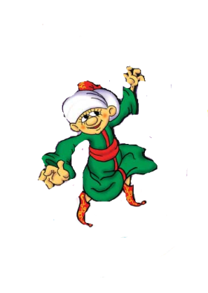

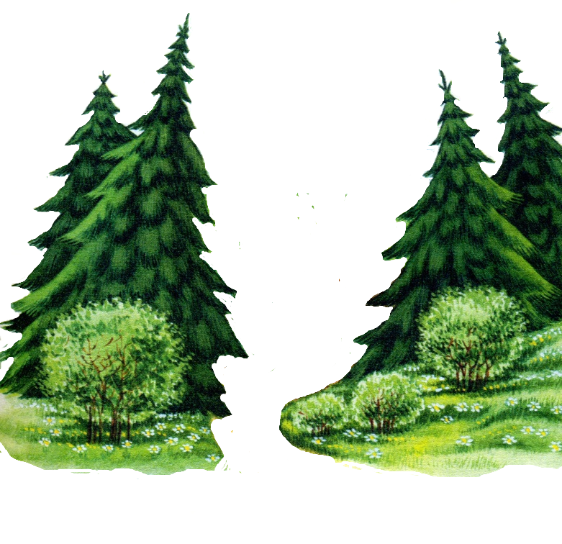

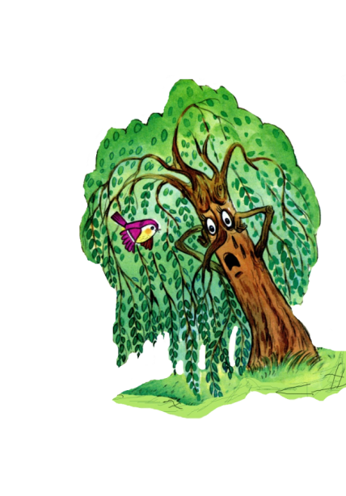
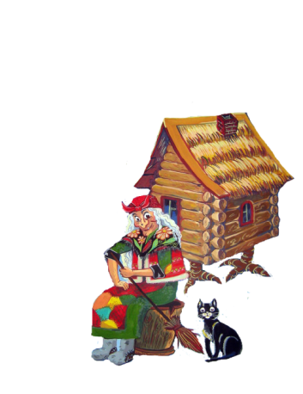
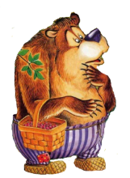
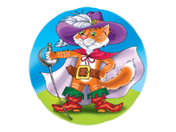
34
33
Финиш
35
32
26
30
27
25
31
28
21
19
29
24
15
20
22
18
7
14
10
16
17
23
6
Старт
13
9
11
8
12
2
4
1
3
5

Slide 3
Привет! Я - Волшебный клубочек. Если ты любишь книги о волшебных сказках, то это игра для тебя!
В каждой сказке есть помощники. В одной - это добрые волшебники и феи, в другой - необычные предметы, без которых в сказке не будет счастливого конца. А что это за предметы такие? – спросишь ты. Играй и узнавай вместе со мной!
Правила игры:
Кликни мышью по окошку Начать игру и окажешься на игровом табло, на котором изображены цветные клубочки. Двигайся по очереди от клубочка к клубочку, каждый из которых содержит вопрос. На каждый вопрос дается 3 варианта ответа, выбери один из них. В случае правильного ответа - выбери следующий клубочек, если ответ был неправильный - начинаем игру с предыдущего клубочка.
В конце игры тебя ждет приз - волшебный рекомендательный указатель, который поможет выбрать самую интересную книгу!
Начать игру

Slide 4
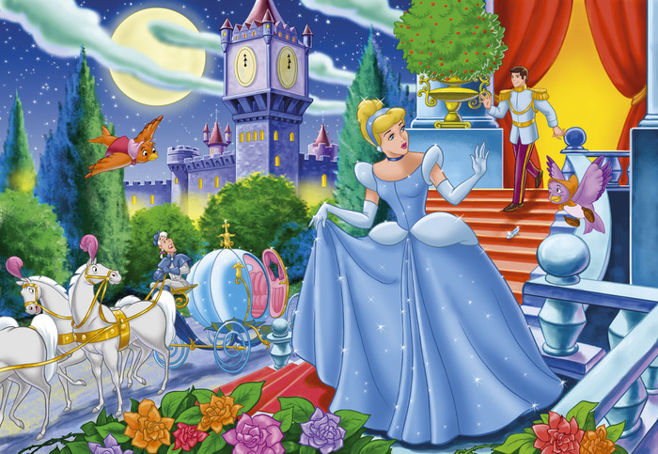
1
Что подарила крестная-фея Золушке?
Хрустальные башмачки
Сапоги-скороходы
Калоши счастья

Slide 5
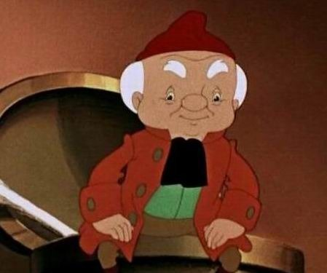
2
При помощи какого волшебного предмета Оле-Лукойе из сказки Андерсена посылал детям сказочные сны?
Зонтик
Лампа
Зеркало

Slide 6
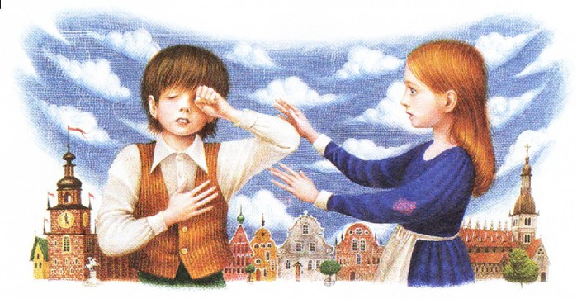
3
Осколки какого предмета ранили Кая из сказки «Снежная королева»?
Кристал
Сосулька
Зеркало

Slide 7
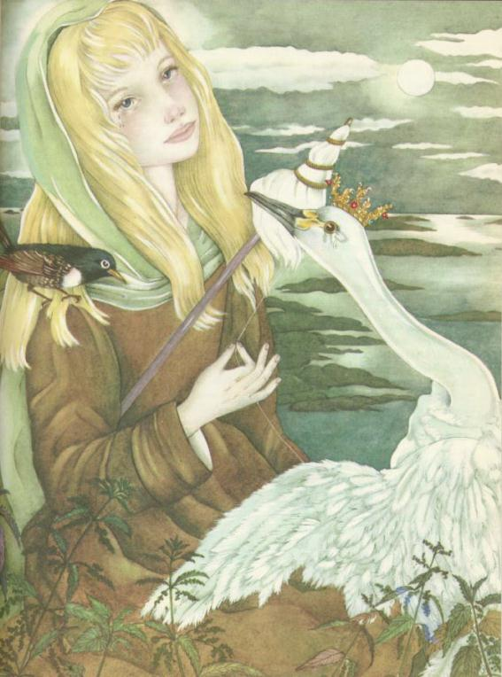
4
Что принцесса плела своим братьям-лебедям в сказке Г. К. Андерсена «Дикие лебеди?»
Сети
Рубашки
Фенечки

Slide 8
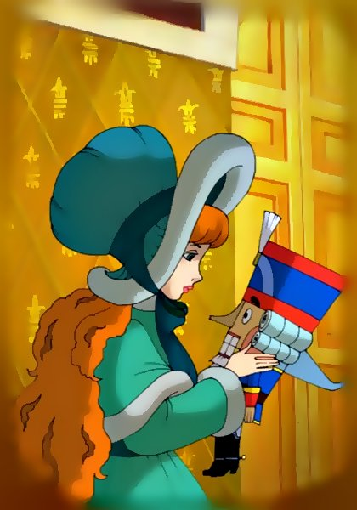
5
Как назывался волшебный орех в сказке Гофмана "Щелкунчик и Мышиный король"?
Кракатук
Фундук
Арахис

Slide 9
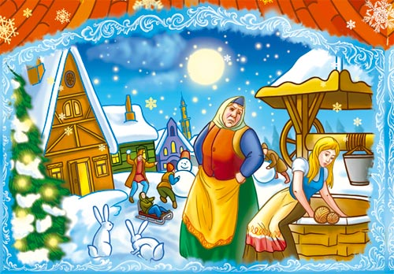
6
С помощью какого волшебного предмета Госпожа Метелица из сказки Братьев Гримм сыпала на землю огромные хлопья снега?
Серебряный ковш
Перина
Подушка

Slide 10
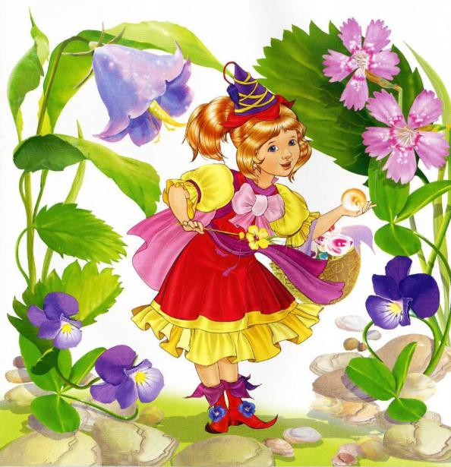
7
Из какого зернышка появился цветок с Дюймовочкой?
Ячменное зернышко
Бобовое зернышко
Рисовое зернышко

Slide 11
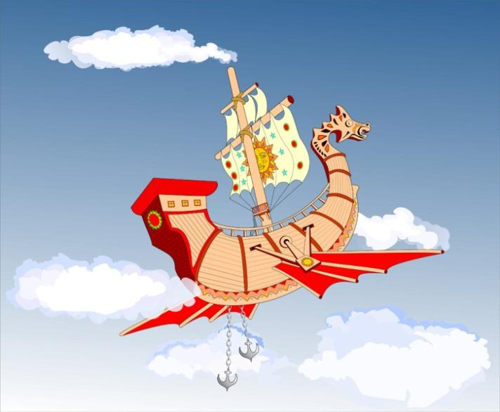
8
Из какого дерева был построен летучий корабль в одноименной сказке?
Осина
Сосна
Береза

Slide 12

9
Какого цвета был последний лепесток цветика-семицветика в сказке В. Катаева?
Красный
Желтый
Голубой

Slide 13
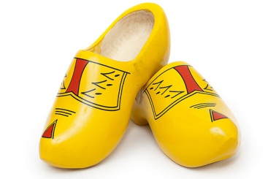
10
Каким волшебным свойством обладали калоши счастья в одноименной сказке Г. Х. Андерсена?
Перепрыгивать
По желанию переносили в любое место
Летали, как ковер-самолет

Slide 14
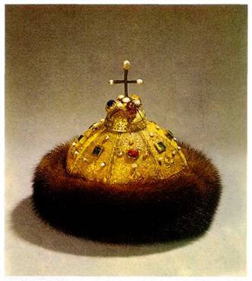
11
Какой сказочный головной убор нельзя нарисовать?
Ковбойская шляпа
Шапка-невидимка
Шапка Мономаха

Slide 15
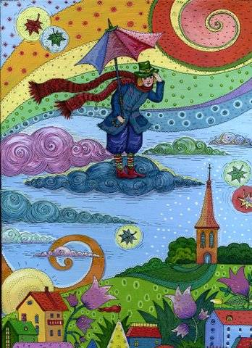
12
Что происходило, когда Оле-Лукойе открывал зонтик с картинками над хорошими детьми?
Снились волшебные сказки
Летали на ковре-самолете
Становились невидимками

Slide 16
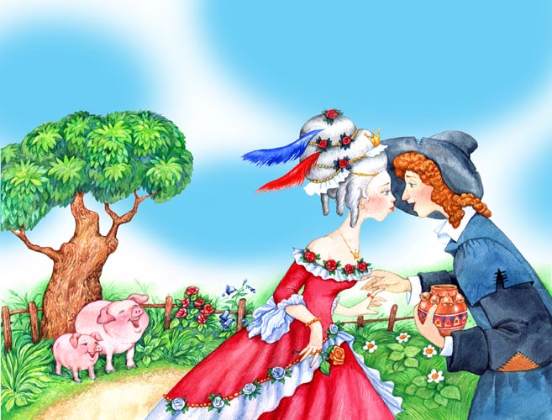
13
За какой предмет в сказке Андерсена «Свинопас» была назначена цена в 100 поцелуев?
Барабан
Трещотка
Зеркало

Slide 17
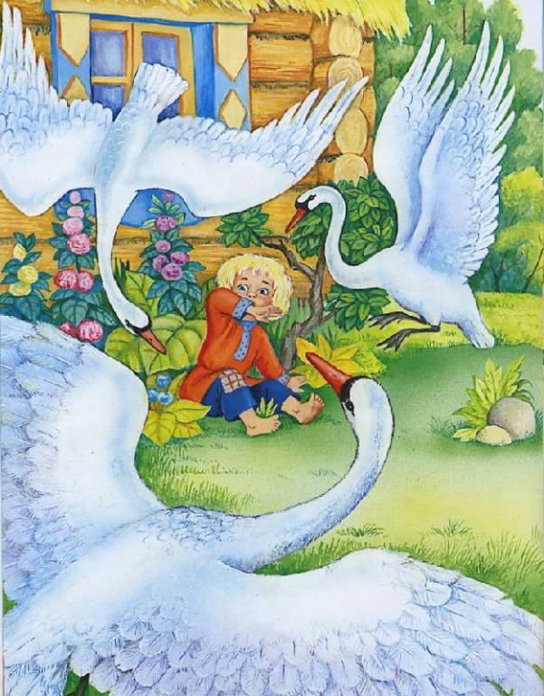
14
Какой первый волшебный предмет встречает героиня сказки "Гуси-лебеди", отправившаяся на поиски брата?
Яблоня
Печь
Коромысло

Slide 18
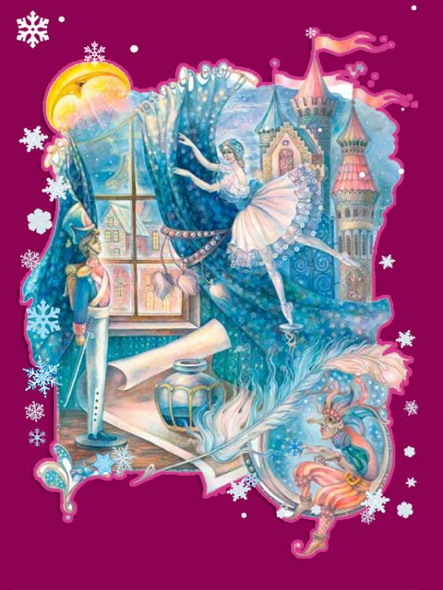
15
Из какого предмета кухонного обихода отлили стойкого оловянного солдатика и его братьев из сказки Андерсена?
Вилка.
Кружка.
Ложка.

Slide 19
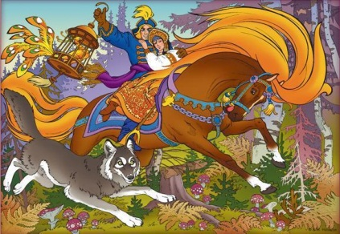
16
Предмет, благодаря которому Иван царевич нашел себе жену?
Хрустальная туфелька
Кольцо
Стрела

Slide 20
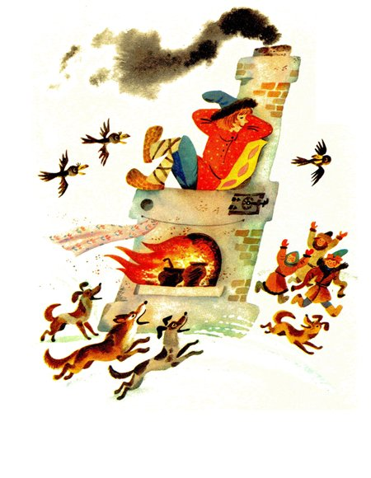
17
«Тут в избе углы затрещали, крыша зашаталась, стены вылетели, и печь сама пошла по улице, по дороге прямо к царю»...
Из какой сказки этот предмет?
«Гуси-лебеди»
«По щучьему веленью»
«Дикие лебеди»

Slide 21
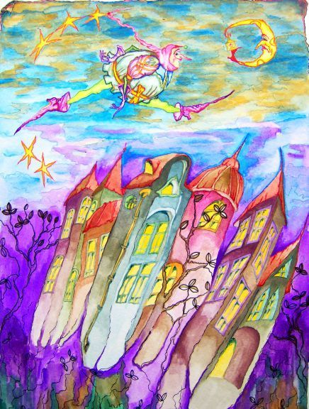
18
Через тридевять земель,
Через тридевять морей,
Через горы и леса
Вас домчат за полчаса…
Сапоги семимильные
Сапоги-скороходы
Волшебные туфли

Slide 22
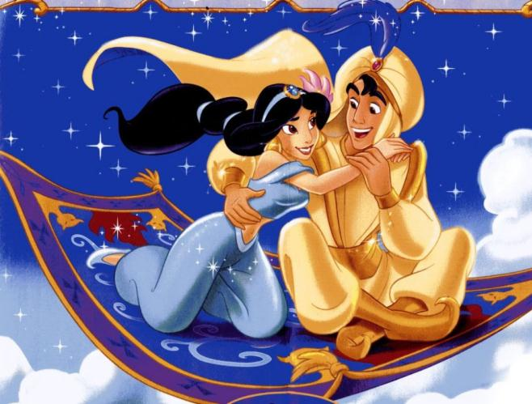
19
Этот предмет герой сказки принес из потустороннего мира. Сам по себе предмет не был волшебным, но если произвести над ним определенное действие, то возникало существо, исполняющее желания.
Кувшин
Чайник
Лампа

Slide 23
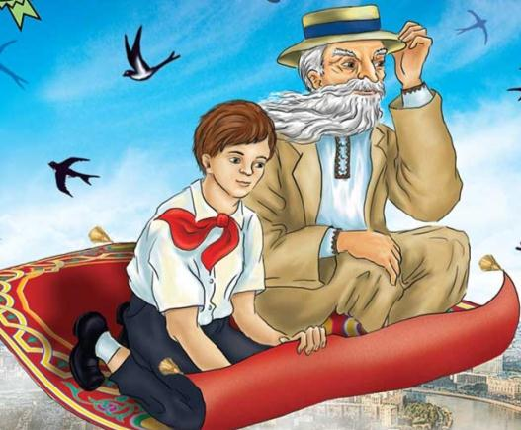
20
Откуда у пионера Вольки Костылькова из повести-сказки «Старик Хоттабыч» появился загадочный кувшин?
Выловил кувшин в Москве-реке
Подарили на день рождения
Нашел на чердаке, среди старых вещей

Slide 24

21
На каком обороте стрелок в "Сказке о потерянном времени" Е.Шварца вскрикнули злые волшебники и пропали, как будто их не было на свете?
На 120 обороте
На 77 обороте
На 87 обороте

Slide 25
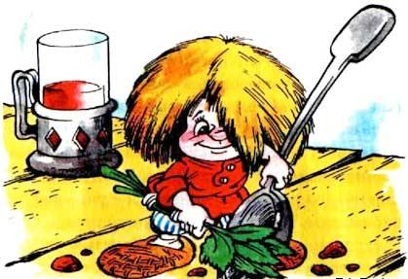
22
С помощью какого предмета Домовенок Кузька, в сказке Галины Александровой «Домовенок Кузька: волшебные вещи», увидел самую настоящую живую картинку?
Яблочко на тарелочке
Зеркало
Подзорная труба

Slide 26
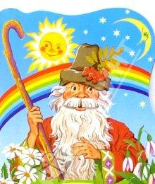
23
Что помогало Старику-годовику в одноименной сказке Владимира Даля выпускать волшебных птиц?
Дудочка
Рубаха
Волшебная палочка

Slide 27

24
Какой предмет оживал в сказке Юрия Дружкова и становился художником, который рисовал живые картинки?
Карандаш
Фломастер
Кисть

Slide 28
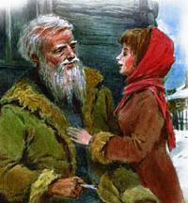
25
Какое колечко получила Варюша в подарок в сказке Константина Паустовского?
Золотое
Серебряное
Стальное

Slide 29
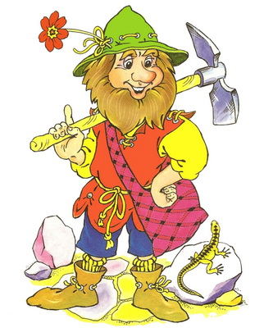
26
Из какого материала изготавливалась настоящая шляпа гнома в сказке Отфрида Пройслера «Гном Хёрбе и леший?»
Овечья шерсть
Мышиная шерсть
Волокно сосны

Slide 30
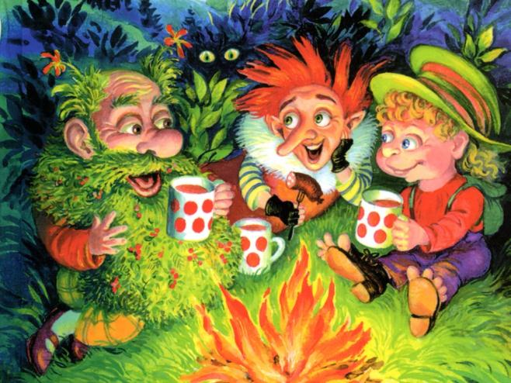
27
Кем были Моховая борода, Полботинка и Муфта в одноименной сказке Э. Рауда?
Гномы
Гоблины
Накситралли

Slide 31
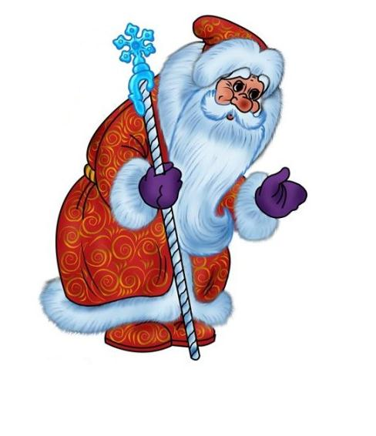
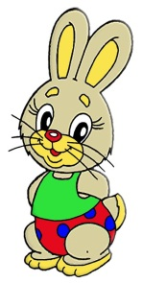
28
О каком волшебном предмете написал сказку Владимир Степанов?
Золотые коньки
Серебряная ложечка
Серебряный ключик

Slide 32
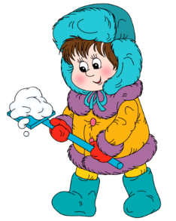
29
Какого цвета была таблетка от зноя в сказке Юрия Степанова «Таблетки от непогоды»?
Красная
Голубая
Зеленая

Slide 33
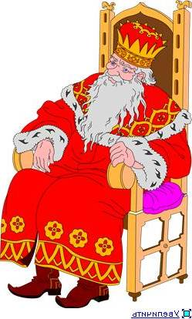
30
Какая вещь должна была исцелить царя в сказке Льва Толстого?
Кафтан
Живая вода
Рубашка

Slide 34
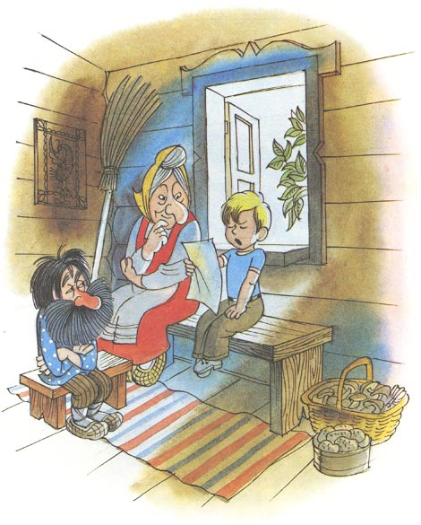
31
Что подарила Василиса Премудрая Бабе-Яге в сказке Э. Успенского «Вниз по волшебной реке»?
Скатерть-самобранка
Яблочко-по блюдечку
Шапка-невидимка

Slide 35
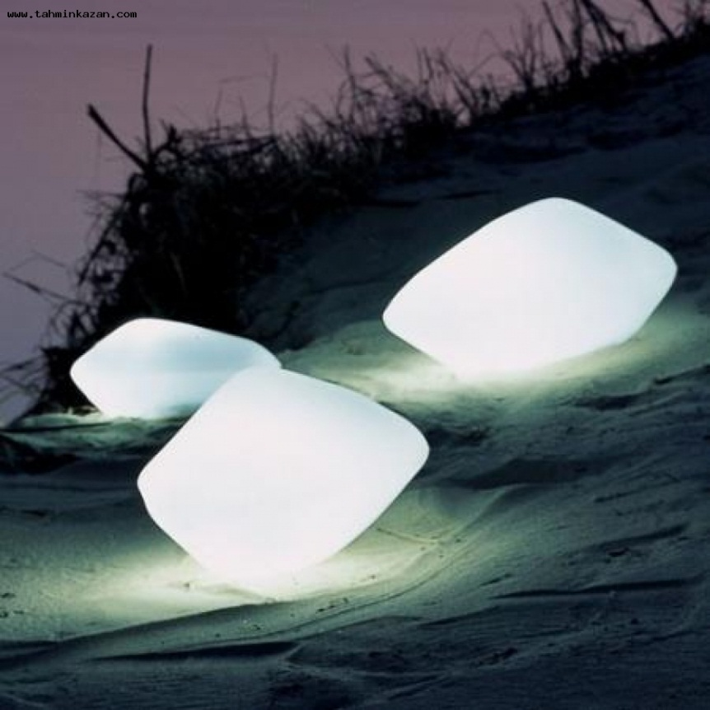
32
Какого цвета был волшебный камень в одноименной народной казахской сказке?
Красный
Лиловый
Зеленый

Slide 36

33
Какой волшебный предмет помог восстановить справедливость в казахской народной сказке «Бей, Дубинка»
Домбра
Дубинка
Ларец

Slide 37
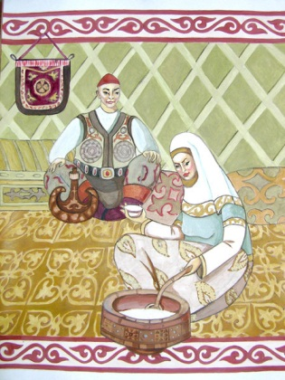
34
Что помогло друзьям Аманжолу и Жылкыбаю в поисках счастья в сказке Агилы Сауран «Аманжол и Жылкыбай»?
Дорога
Волшебный кумыс
Юрта

Slide 38
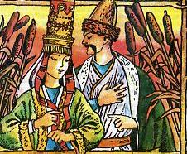
35
Что пытался найти охотник Кудайберген для своей любимой сестры в казахской народной сказке «Три сестры»?
Самоиграющая домбра
Юрта невидимка
Волшебное зеркало

Slide 39
Ура!!!
Ты победитель!
Дорогой друг, если ты оказался на этой страничке, это значит, что ты успешно справился со всеми заданиями, и тебя ждет приз – Волшебный рекомендательный указатель, в котором ты найдешь только самые интересные книги. Тебе остается только кликнуть на поле «Приз», и ты у цели!
Приз

Slide 40
Сказочный хит-парад
1. Александрова, Г.В. Домовенок Кузька и волшебные вещи: сказоч. повесть / худож. А. Шахгелдян.- М.: Стрекоза - пресс, 2001.
2. Андерсен, Г.-К. Сказки / худож. И. Цыганков; пер. А. Ганзен. - М.: Книги
" Искателя", 2008.
3. Волшебная лампа Аладдина: сказка / пер. с араб. М. Салье; худож. Е. Лопатина.- М.: Стрекоза-Пресс, 2006.
4. Гофман, Э. Т. А. Щелкунчик и мышиный король / худож. Н. Кузнецова; пер. с нем. И. С. Татариновой.- М: Самовар, 2003.
5. Гримм, В., Гримм, Я. Госпожа Метелица: сказка // Детское чтение для сердца и разума. - 2003.
6. Даль, В. И. Старик-годовик: сказки и пословицы / рис. Ю. Устиновой.- М.: Эксмо, 2011.
Продолжение списка

Slide 41
7. Дружков, Ю. Приключения Карандаша и Самоделкина / худож. А. Котёночкин.- М.: Дрофа - Плюс, 2004.
8. Казахские народные сказки: пер. с каз / худож. М. Алин.- Алматы: Мектеп, 2002.
9. Катаев, В. П. Цветик-семицветик: сказки / худож. Е. Трегубова.- М.: Стрекоза-Пресс, 2004.
10. Лагин, Л. И. Старик Хоттабыч / худож. А. Воробьев.- М.: Стрекоза, 2008.
11. Летучий корабль: рус. нар. сказка / графика В. А. Чайчук.- Минск: Кн. дом, 2002.
12.Паустовский, К. Стальное колечко: рассказ // Внеклассное чтение.- 2007.
13. Перро, Ш. Золушка / пер. с фр. А. В. Федорова, Л. В. Успенского. - Минск: Харвест; М.: АСТ, 2001.
14. Пройслер, О. Гном Хёрбе и леший: повесть-сказка / пер. с нем. Э. И. Ивановой, Л. Яхнина; худож. В. В. Родионов.- Смоленск: Русич, 2010.
Продолжение списка

Slide 42
15. Рауд, Э. Муфта, Полботинка и Моховая Борода / пер. с эст. Л. Вайно; ил. В. Чугуевского.- М.: АСТ: Астрель, 2004.
16. Русские народные сказки / худож. Б. А. Акулиничев. - М.: Самовар, 2008
17. Сауран, А. Сказки / худож. Д. Кастеев.- Алматы: Баур, 2006.
18. Степанов, Ю. Г. Таблетки от непогоды: лит. сказки / худож. Г. Ясинский.- Л.: Дет. лит, 1990.
19.Толстой, Л. Н. Царь и рубашка // Сказки русских писателей.- М., 1980.
20. Успенский. Э. Н. Вниз по волшебной реке / худож. В. Чижиков.- М.: Теремок, 2001
21. Шварц Е. Сказка о потерянном времени / худож. А. Шахгелдян.- Смоленск: Русич, 2007.
К началу списка

Slide 43

Молодец!
Следующий вопросик

Slide 44
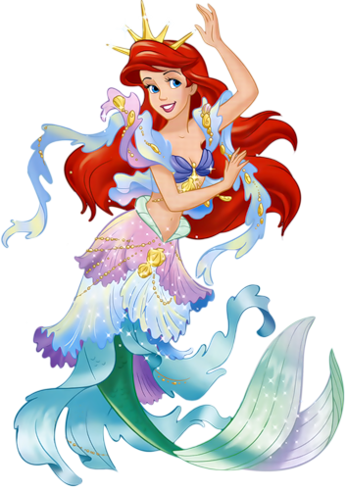
Так держать!
Следующий вопросик

Slide 45
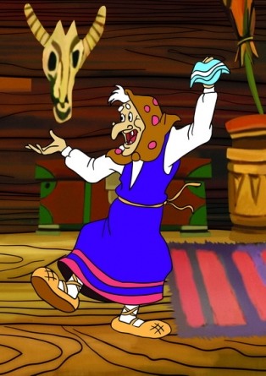
Ха-ха-ха.
Ответ неверный
Вернуться назад

Slide 46
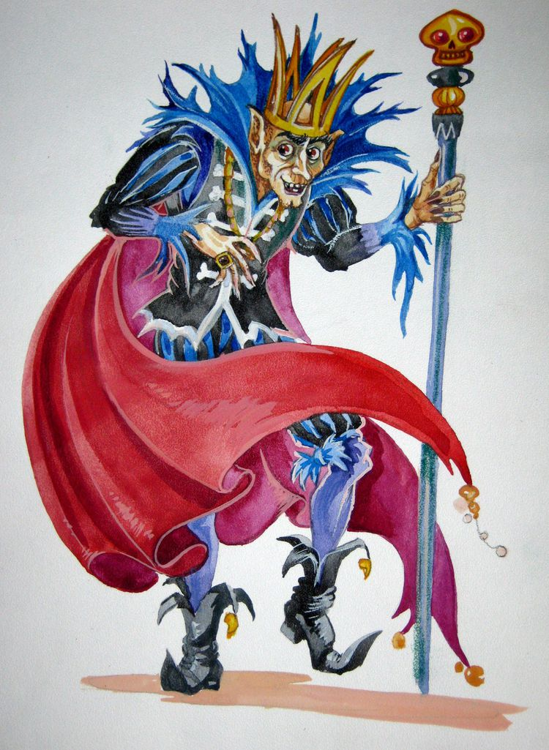

А вот и нет!
Вернуться назад

Slide 47
Играйте и читайте вместе с нами!
Наш адрес:
г. Костанай.
Ул. Касымканова, 74
Эл. почта: albiblio@yandex.ru
www.allib.org
Составитель: Титова Н.

